Slide 1
Colegio “La Purísima”
Callosa de Segura
Carmelitas Misioneras Teresianas

Slide 2
ORACIÓN DE LA MAÑANA
El momento de oración de cada día nos une como familia, nos identifica como colegio.
A todos nos corresponde poner cariño y esmero en este momento.
¿Te has fijado en la imagen?
¿Qué te sugiere este mensaje?

Slide 3
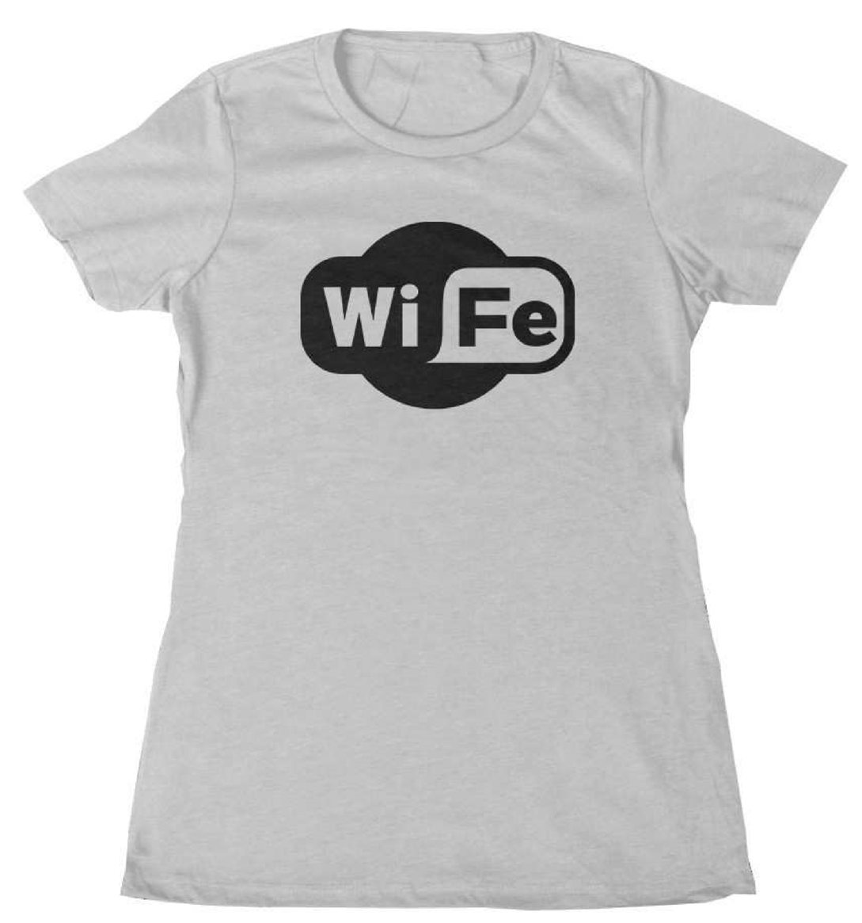
Señor hoy en nuestra ORACIÓN te decimos:
Gracias por todas las personas que tenemos a nuestro alrededor y que se entregan con generosidad.
Gracias por quienes nos regalan tiempo, cariño, escucha, consejo.
Gracias por todos los que en nuestro colegio regalan un trocito de su vida.
Gracias Señor.
Uso diario

